Slide 1
«Характеристика формирование личности подростка в школьный период»
Брит Александр Александрович
Студент 3 курса СурГПУ

Slide 2
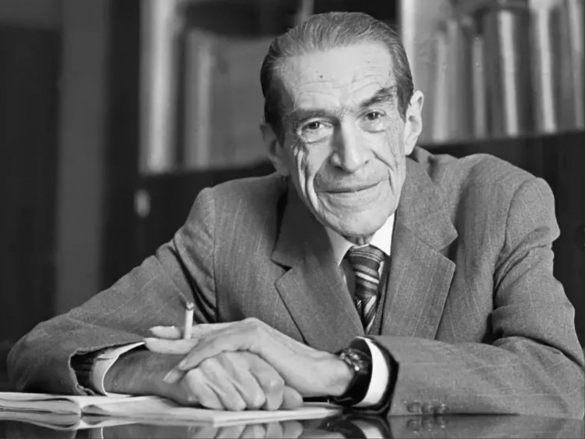
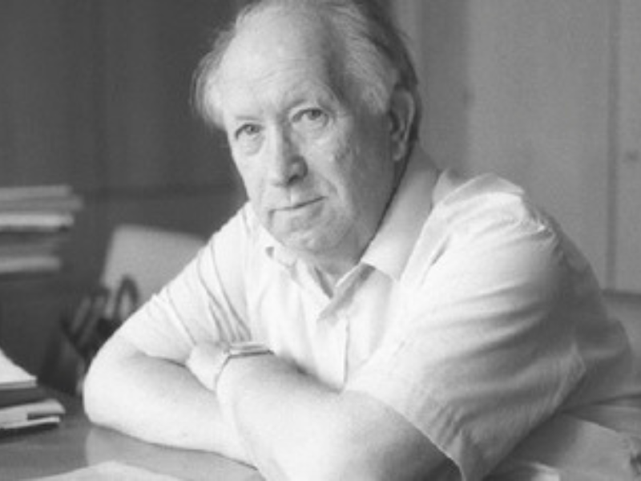
Понятие личность
Алексей Николаевич Леонтьев (5 февраля 1903— 21 января 1979)
Василий Васильевич Давыдов (31 августа 1930 — 19 марта 1998)

Slide 3
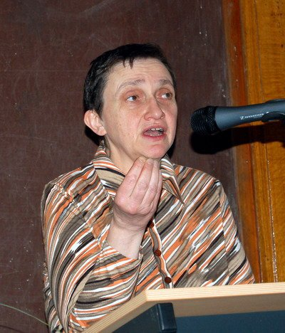
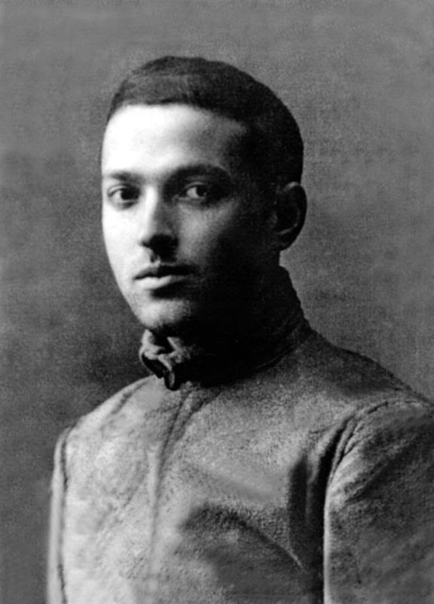
Трудности подросткового возраста
Лев Семёнович Выготский отмечал качественное преобразование сознания, обусловленное развитием высших психических функций и влиянием культуры. Новые потребности и стремление к самоопределению делают этот процесс сложным, требуя особых педагогических методов.
Прихожан Анна Михайловна указывала на поведенческие трудности подростков, такие как негативизм и конфликты с взрослыми, рассматривая кризисы независимости и зависимости. Важным моментом является взаимодействие со школьной средой, которое помогает подросткам выйти из кризиса.

Slide 4
Факторы формирования личности в подростковом возрасте в школе
Социальное
окружение
Учебники
Учитель

Slide 5
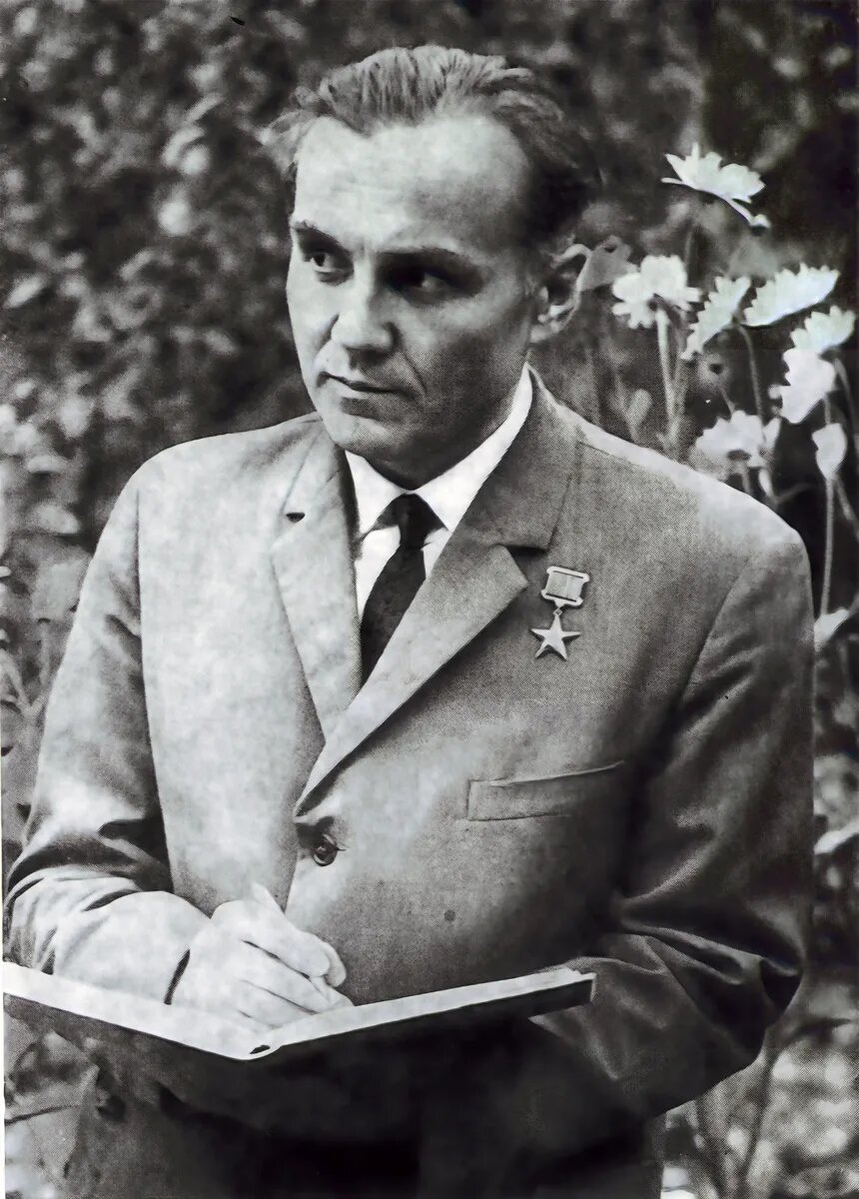
Роль личности учителя
Учитель оказывает комплексное влияние на развитие личности подростка, помогая формировать его моральные установки, социальные и интеллектуальные умения. Взаимодействие с учителем в школьные годы закладывает основы, которые будут определять поведение и взгляды подростка в будущем.

Slide 6
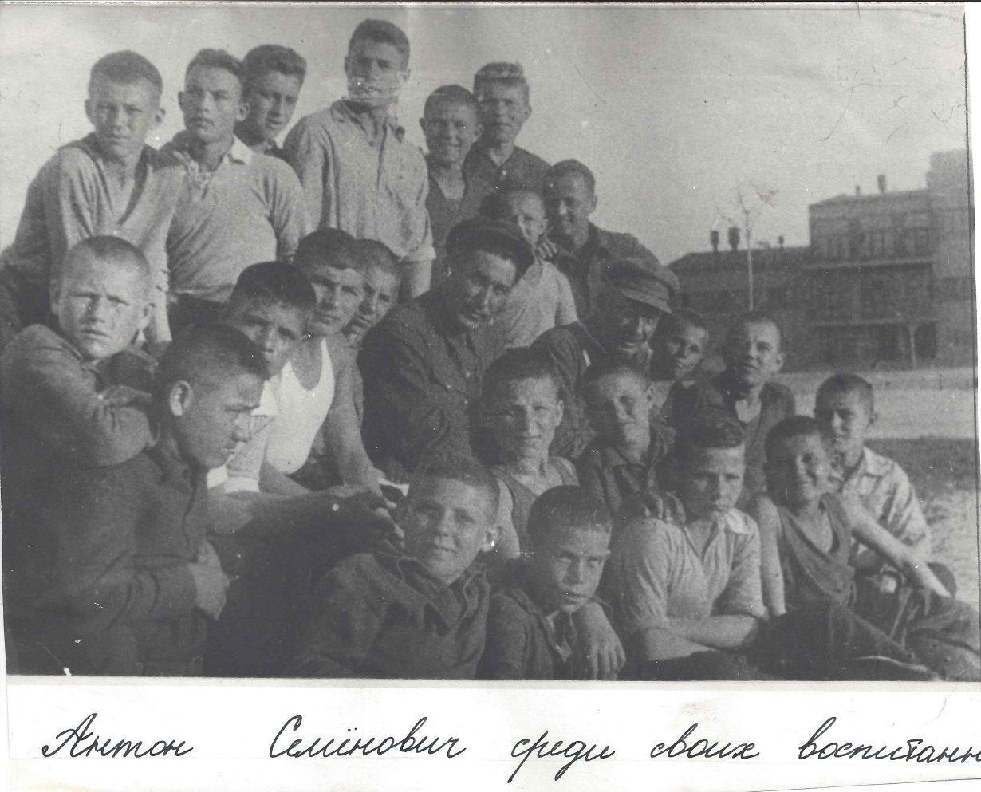
Роль школьного коллектива
Школьный коллектив играет важную роль в социализации подростка, помогая осваивать социальные нормы, развивать коммуникативные умения и формировать самооценку. Взаимодействие с одноклассниками закладывает основы для успешного взросления и интеграции в общество.

Slide 7
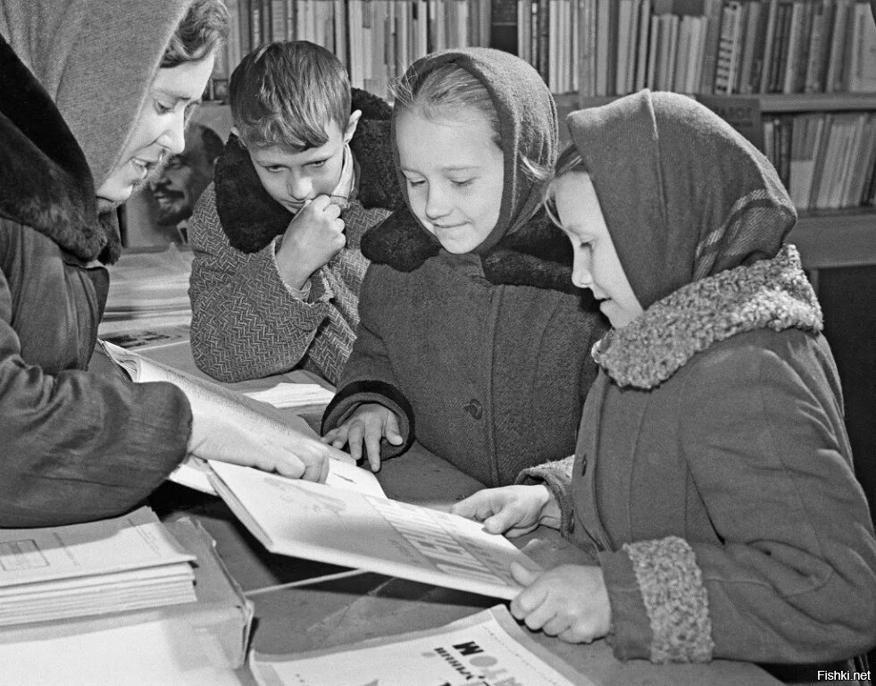
Роль учебника
Учебник является важным инструментом в процессе становления личности подростка. Он помогает детям усваивать знания, развивает критическое мышление и нравственные ценности. Содержание учебников определяет, какие именно ценности и установки будут усвоены, а также предоставляет необходимые знания и навыки для полноценного взросления.

Slide 8
Вывод
Окружающая среда играет решающую роль в формировании личности человека, оказывая глубокое влияние на его развитие и становление. Понятие личности, как отмечают отечественные психологи А.Н. Леонтьев и В.В. Давыдов, не является статичной данностью, а формируется через активное участие в общественных отношениях и собственной деятельности.
Подростковый возраст является критическим этапом в жизни человека, когда физиологические, психологические и социальные изменения происходят наиболее интенсивно. В этот период подростки активно ищут своё место в обществе, стремятся к самоопределению и сталкиваются с внутренними конфликтами, связанными с кризисами независимости и зависимости.
Личность учителя имеет огромное значение: он не только передаёт знания, но и служит примером для подражания, помогает усваивать моральные нормы и ценности, оказывает психологическую поддержку. Атмосфера в классном коллективе также существенно влияет на развитие социальных навыков, самооценку и систему ценностей подростка. Взаимодействие со сверстниками позволяет осваивать социальные нормы, развивать коммуникативные способности и формировать чувство принадлежности к группе.

Slide 9
Библиографический список:
Давыдов, В. В. Теория развивающего обучения / В. В. Давыдов ; Рос. акад. образования, Психол. ин-т, Междунар. ассоц. "Развивающее обучение". — Москва : ОПЦ "ИНТОР", 1996. — 541, [1] с. : ил. ; 22 см. — ISBN 5-89404-001-9.
Деятельность. Сознание. Личность : учеб. пособие для студентов вузов, обучающихся по направлению и специальностям "Психология", "Клин. психология" / А. Н. Леонтьев. — 2-е изд., стер. — Москва : Смысл : Academia, 2004, 2005. — 346 с. : ил. — (Высшее образование) (Классическая учебная книга) (Classicus). — Коммент.: с. 339–342. — ISBN 5-89357-153-3 ; ISBN 5-7695-2496-0 ; ISBN 5-7695-1624-0.
Леонтьев, А. Н. Лекции по общей психологии : учебное пособие для студентов высших учебных заведений, обучающихся по специальности "Психология" / А. Н. Леонтьев ; под ред. Д. А. Леонтьева, Е. Е. Соколовой. — 5-е изд., стер. — Москва : Смысл : Academia, 2010. — 509, [2] с., [1] л. портр. ; 24 см. — ISBN 978-5-89357-230-8.
Лазарев, В. С. Психология развивающего образования : учебник. — Сургут : РИО СурГПУ, 2018. — 182 с. ; 2-е изд., доп. — Москва : Народное образование, 2018. — 243 с.
Ошимова, М. М., Одинаева, А. С. Вклад школы, родителей и общества в воспитание подростков // Вестник Педагогического университета. — 2018. — № 3 (75). URL: https://cyberleninka.ru/article/n/vklad-shkoly-roditeley-i-obschestva-v-vospitanie-podrostokov (дата обращения: 11.10.2024).

Slide 10
Библиографический список:
Основы общей психологии / С. Л. Рубинштейн. — 4-е изд. — Москва ; Санкт-Петербург ; Нижний Новгород [и др.] : Питер, 1999–2013. — 712 с. — (Мастера психологии). — ISBN 978-5-459-01141-8 ; ISBN 978-5-496-00617-0 ; ISBN 978-5-314-00016-8.
Плешивцев, А. Ю., Стенин, С. В. Проблемы социального становления школьника подросткового возраста // Наука и школа. — 2021. — № 4. URL: https://cyberleninka.ru/article/n/problemy-sotsialnogo-stanovleniya-shkolnika-podrostkovogo-vozrasta (дата обращения: 11.10.2024).
Психология ранней юности / И. С. Кон // Возрастная психология. Детство, отрочество, юность : хрестоматия : учеб. пособие для студентов, обучающихся по пед. специальностям / сост. и науч. ред. : В. С. Мухина, А. А. Хвостов. — 5-е изд., испр. — Москва, 2005. — С. 516–519. — (Высшее образование). — ISBN 5-7695-2392-1.
Толстых, Н. Н., Прихожан, А. М. Психология подросткового возраста : учебник и практикум для вузов / Н. Н. Толстых, А. М. Прихожан. — Москва : Издательство Юрайт, 2024. — 446 с. — (Высшее образование). — ISBN 978-5-534-20205-2. — Текст : электронный // Образовательная платформа Юрайт [сайт]. URL: https://urait.ru/bcode/557788 (дата обращения: 11.10.2024).
Выготский, Л. С. Педология подростка. Психологическое и социальное развитие ребенка : 16+ / Лев Выготский. — Санкт-Петербург [и др.] : Питер, 2021. — 221 с. : ил., табл. ; 24 см. — (Мастера психологии). — ISBN 978-5-4461-1469-6.

Slide 11
«Характеристика формирование личности подростка в школьный период»
Брит Александр Александрович
Студент 3 курса СурГПУ

